Slide 1
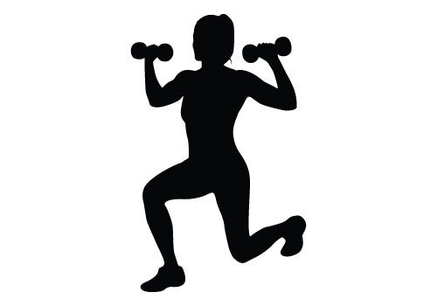
«Российский университет спорта «ГЦОЛИФК»
«Роль дресс кода в создании вербального имиджа тренера»
Выполнил:______________________________________
________________________________________________ ________________________________________________
Проверил:_______________________________________
________________________________________________
________________________________________________
2024 год

Slide 2
Актуальность темы исследования
Современный взгляд на тренировочный процесс предполагает не только анализ процесса влияния тренера на спортсмена и результаты соревновательной деятельности, но и определенный интерес к его личности. Если несколько десятилетий назад наличия высшего спортивно-педагогического образования было достаточно, то теперь требования к тренеру качественно изменились . В последние годы фокус внимания к тренерской деятельности претерпел изменения, поскольку для эффективности тренировочного процесса большое значение имеет личность самого тренера. И в данном контексте имидж тренера влияет на эффективность его деятельности.
Имидж (от англ. image) – целенаправленно формируемый образ (какого-либо лица, явления, предмета), призванный оказать эмоционально-психологическое воздействие на кого-либо в целях популяризации, рекламы и т.п. . Согласно исследованиям А.Ю. Загородниковой О.Н. Степановой, О.Б. Завьяловой, Р.А. Константинова, S.E. Short, M.W. Short и иных, имидж тренера является одним из факторов, способствующих повышению результативности спортсменов . Современные реалии диктуют необходимость разработки методов, форм и приемов для формирования эффективного имиджа тренера в процессе профессионального становления.
Дресс-код играет важную роль в создании вербального имиджа тренера. Подходящий внешний вид помогает быть адекватным аудитории, демонстрировать одинаковые с ней язык и ценности, а также способствует взаимопониманию со слушателями.

Slide 3
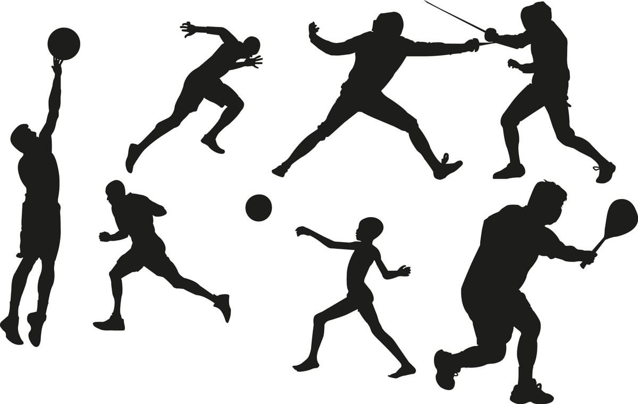
Понятие вербального имиджа тренера
Вербальный имидж тренера - это манера общения, включая культуру речи.
Грамотность построения фраз. Умение грамотно выражать свои мысли облегчает спортсменам восприятие и понимание преподносимого тренером материала.
1
Простота и ясность изложения. Тренер должен уметь изложить материал в доступной для понимания спортсменами форме, должен уметь рассказать
просто о сложном, опираясь на образность
примеров.
2
Выразительность. Она достигается как подбором нужных слов и выражений, так и активным использованием основных компонентов выразительности речи - тона, динамики звучания голоса, темпа, пауз, ударения, интонации, дикции.
3

Slide 4
Дресс-код как составляющая вербального имиджа
Дресс-код, в свою очередь, формирует визуальный образ человека, по которому можно сделать выводы о его личностных особенностях, социальном статусе и отношении к работе. Человеку в дорогом, хорошо сидящем костюме обычно приписывают больше компетенций и положительных качеств, чем тому, кто одет в потрёпанные джинсы и джемпер.
Дресс-код можно рассматривать как составляющую вербального имиджа.
Вербальный имидж включает в себя особенности голоса и голосоречевой техники (тембр, темп, дефекты речи и т. д.), тезаурус и лексический набор, устную и письменную речь.
Таким образом, дресс-код как составляющая вербального имиджа включает в себя и особенности внешнего вида, которые передают невербальные сигналы о человеке.

Slide 5
Зоны создания имиджа
Верхняя зона - причёска. Она должна быть комфортной и не отвлекать внимания.
Нижняя зона - обувь, её состояние и ухоженность.
Центральная зона - основание шеи, где мужчинам рекомендуется носить соответствующий ситуации галстук, а женщинам - платок или другие аксессуары.

Slide 6
Дресс-код тренера
Фитнес-тренер.Спортивная форма, которая должна быть
удобной и изготовленной из дышащего материала. Цветовое решение одежды обычно зависит от корпоративных цветов компании.
Аэробные направления. Для степ, аэробики и танцевальных классов подойдёт яркая одежда и яркие кроссовки (чистые и аккуратные). Единственное направление, где могут допускаться распущенные волосы.
Mind & body. Для пилатеса и стретчинга подойдёт обтягивающая одежда приглушённых, пастельных тонов. Спокойный класс предполагает неброские лосины, спокойный верх, может быть с длинным рукавом.
01
02
04
05
03
Бизнес-тренер. Внешний вид зависит от аудитории, на которую он работает. Для работы с молодой аудиторией (от 18 до 30 лет) подойдёт стиль бизнес casual. Для более старшей аудитории состоявшихся в карьере людей - сдержанная чёрно-белая классика. Если не известно, перед какой аудиторией предстоит выступать, стоит выбрать универсальный комплект, например костюм терракотового цвета.
Силовые и функциональные направления. Обязательны лосины или шорты (но с подкладом, либо надетые поверх лосин), также яркая одежда, которая должна быть обтягивающей, чтобы было видно тело и движения. Волосы не должны мешать, в идеале убраны в хвост.

Slide 7
Требования к одежде тренера
№ п/п | Требования к одежде | Описание
1 | Материалы | Дышащие и лёгкие ткани, такие как хлопок, полиэстер или эластичные смеси, позволяют оставаться сухим и комфортным во время интенсивных тренировок
2 | Фасон и крой | Одежда должна быть удобной и не ограничивать движения. Кроссовки, футболки и брюки должны быть свободного кроя, но в то же время плотно сидеть на теле
3 | Размер | Слишком тесная одежда может вызвать дискомфорт, а слишком свободная - затруднить движения
4 | Удобство стирки | Тренерская одежда должна быть легко стираемой и стойкой к износу, так как она подвергается частому использованию и высокой нагрузке.
5 | Защитные элементы | Наличие защитной экипировки, такой как специальные обувь, наколенники или защитные жилеты, помогает снизить риск травм.
6 | Нескользящие подошвы | Если тренер работает на скользких или размокших поверхностях, обувь с хорошей противоскользящей подошвой может существенно снизить риск падений и травм.
7 | Удобный доступ к карманам | Наличие карманов для хранения мелочей (таких как телефон, таймер, запасные ленты) важно, но карманы должны быть надёжно закрыты и не мешать во время тренировки

Slide 8
Вывод
Роль дресс-кода в создании имиджа тренера заключается в том, что он помогает: быть адекватным аудитории, помогает привлечь внимание. Внешний вид - самый простой способ привлечь к себе внимание. Клиентам важен внешний вид тренера.
Во-первых, внешний вид тренера играет роль в формировании первого впечатления. Клиентам важно видеть перед собой человека, который сам следит за своим здоровьем и физической формой. Это демонстрирует профессионализм тренера и убеждает клиента в том, что он обратился именно к тому человеку, который может помочь ему достичь поставленной цели.
Во-вторых, внешний вид тренера может быть источником вдохновения для клиента. Увидев перед собой спортивного и подтянутого тренера, клиент может почувствовать себя мотивированным к достижению своих целей. Ведь если у тренера все получилось, то и у клиента есть все шансы добиться успеха.
При выборе одежды важно учитывать цель тренинга и особенности аудитории (пол, возраст, профессию участников и их отношение к обучению).

Slide 9
Спасибо за внимание!

Slide 10
Список литературы
01
02
Образ тренера: как запомниться аудитории [Электронная версия][Ресурс: https://www.trainingspace.online/academy/articles/obraz_trenera]
Насколько важен внешний вид фитнес-тренера? [Электронная версия][Ресурс: https://worldclass-university.ru/blog/naskolko-vazhen-vneshniy-vid-trenera]
03
04
Роль и значение имиджа тренера в работе с юными спортсменами[Электронная версия][Ресурс:
https://science-education.ru/ru/article/view?id=30638]
Шевырева Е.Г., Петров А.В., Архипова Д.Н., Петрова О.В. РОЛЬ И ЗНАЧЕНИЕ ИМИДЖА ТРЕНЕРА В РАБОТЕ С ЮНЫМИ СПОРТСМЕНАМИ // Современные проблемы науки и образования. – 2021. – № 2; [Электронная версия][Ресурс: https://science-education.ru/ru/article/view?id=30638 ]

